Slide 1
PHP & HTML Form

Slide 2
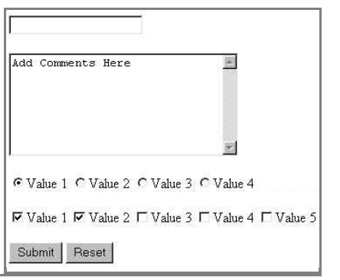
HTML forms
Form: là một nhóm các UI control cho phép người dùng nhập thông tin và gửi thông tin đó lên web server
Thông tin được gửi lên server dưới dạng 01 query string

Slide 3
HTML form: <form>
<form action="destination URL">
form controls
</form> HTML
Giá trị của thuộc tính action: URL của trang sẽ xử lý dữ liệu của form
Notes:
one page may contain many forms if so desired

Slide 4

Ví dụ Form
<form action="http://www.google.com/search">
<div>
Let's search Google:
<input name="q" />
<input type="submit" />
</div>
</form> HTML
First Paragraph

Slide 5

Form controls: <input>
<!-- 'q' happens to be the name of Google's required parameter -->
<input type="text" name="q" value="Colbert Report" />
<input type="submit" value="Booyah!" /> HTML
Thuộc tính name: tên của tham số trong query string được gửi lên server

Slide 6
Form controls: <input>
<!-- 'q' happens to be the name of Google's required parameter -->
<input type="text" name="q" value="Colbert Report" />
<input type="submit" value="Booyah!" /> HTML
Thuộc tính type: button, checkbox, file, hidden, password, radio, reset, submit, text, ...
Thuộc tính value: giá trị khởi tạo của control

Slide 7

Text fields: <input>
<input type="text" size="10" maxlength="8" /> NetID <br />
<input type="password" size="16" /> Password
<input type="submit" value="Log In" /> HTML
Các thuộc tính: disabled, maxlength, readonly, size, value
Thuộc tính size: chiều dài của text field
maxlength: giới hạn số lượng ký tự người dùng có thể nhập vào
Notes:
Password means characters will not appear in screen

Slide 8

Text boxes: <textarea>
<textarea rows="4" cols="20">
Type your comments here.
</textarea> HTML
Thuộc tính rows và cols : chiều cao và chiều rộng tính bằng số số ký tự
Notes:
Play with the box, add more lines, can you add more lines?

Slide 9
Check boxes: <input>
<input type="checkbox" name="lettuce" /> Lettuce
<input type="checkbox" name="tomato" checked="checked" /> Tomato
<input type="checkbox" name="pickles" /> Pickles HTML
0, 1, hoặc nhiều checkbox có thể được chọn cùng lúc

Slide 10
Radio buttons: <input>
<input type="radio" name="cc" value="visa" checked="checked" /> Visa
<input type="radio" name="cc" value="mastercard" /> MasterCard
<input type="radio" name="cc" value="amex" /> American Express HTML
Được gom nhóm bằng thuộc tính name (các radio button cùng nhóm nếu cùng name)
Nếu không được gán giá trị thì giá trị on sẽ được gửi lên server ➔ Cần gán giá trị cho mỗi radio button

Slide 11
Text labels: <label>
<label><input type="radio" name="cc" value="visa" checked="checked" /> Visa</label>
<label><input type="radio" name="cc" value="mastercard" /> MasterCard</label>
<label><input type="radio" name="cc" value="amex" /> American Express</label> HTML

Slide 12
Drop down lists: <select>, <option>
<select name="favoritecharacter">
<option>Frodo</option>
<option>Bilbo</option>
<option selected="selected">Gandalf</option>
<option>Galandriel</option>
</select> HTML
Các thuộc tính: disabled, multiple, size

Slide 13
<select> chọn nhiều item
<select name="favoritecharacter[]" size="3" multiple="multiple">
<option>Frodo</option>
<option>Bilbo</option>
<option>Gandalf</option>
<option>Galandriel</option>
<option selected="selected">Aragorn</option>
</select> HTML
Thuộc tính multiple cho phép chọn nhiều item với SHIFT- hoặc CTRL-click
Cần khai báo tham số name với dấu [] nếu cho phép nhiều lựa chọn

Slide 14
Nhóm Option: <optgroup>
<select name="favoritecharacter">
<optgroup label="Major Characters">
<option>Frodo</option>
<option>Sam</option>
<option>Gandalf</option>
<option>Aragorn</option>
</optgroup>
<optgroup label="Minor Characters">
<option>Galandriel</option>
<option>Bilbo</option>
</optgroup>
</select> HTML

Slide 15
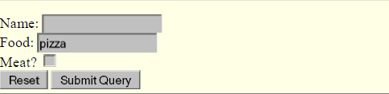
Reset/Submit Buttons
Name: <input type="text" name="name" /> <br />
Food: <input type="text" name="meal" value="pizza“ /><br/>
<label>Meat? <input type="checkbox" name="meat" /></label> <br/>
<input type="reset" />
<input type="submit" value="Submit Query" />
HTML
Notes:
Reset is not working here! Debug! test1.html

Slide 16
Reset/Submit Buttons
Name: <input type="text" name="name" /> <br/>
Food: <input type="text" name="meal" value="pizza"/> <br/>
<label>Meat? <input type="checkbox" name="meat" /></label> <br/>
<button type="reset">Reset</button>
<button type="submit“>Submit Query</button>
HTML
Notes:
Reset is not working here! Debug! test1.html

Slide 17
Hidden input
<input type="text" name="username" /> Name <br />
<input type="text" name="sid" /> SID <br />
<input type="hidden" name="school" value="UW" />
<input type="hidden" name="year" value="2048" /> HTML
Giá trị của hidden input vẫn được gửi lên server khi form được submit
Thường được sử dụng để truyền các trạng thái không được chỉnh sửa bởi người dùng

Slide 18
Query String
URL?name=value&name=value...
http://example.com/student_login.php?username=xenia&sid=1234567
query string: một tập hợp các tham số (cặp name-value) được gửi từ 01 trình duyệt lên 01 web server
Trong mã nguồn PHP trên server có thể kiểm tra và sử dụng giá trị của các tham số
Notes:
above, parameter username has value xenia, and sid has value 1234567

Slide 19
Vấn đề khi gửi dữ liệu form
<form action="test1.php" method="get">
<label><input type="radio" name="cc" /> Visa</label>
<label><input type="radio" name="cc" /> MasterCard</label> <br />
Favorite Star Trek captain:
<select name="startrek">
<option>James T. Kirk</option>
<option>Jean-Luc Picard</option>
</select> <br />
</form> HTML
Xét dữ liệu được gửi lên server?
[cc] => on, [startrek] => Jean-Luc Picard

Slide 20
Thuộc tính value attribute
<label><input type="radio" name="cc" value="visa" /> Visa</label>
<label><input type="radio" name="cc" value="mastercard" /> MasterCard</label> <br />
Favorite Star Trek captain:
<select name="startrek">
<option value="kirk">James T. Kirk</option>
<option value="picard">Jean-Luc Picard</option>
<input type="submit" value="submit" />
</select> <br /> HTML
Dữ liệu được gửi lên server:
[cc] => visa, [startrek] => picard

Slide 21
URL-encoding
Một số ký tự không được cho phép trong các tham số trên URL:
Ví dụ: " ", "/", "=", "&"
Tham số được mã hóa khi truyền lên server (URL-encoded)
"Xenia's cool!?" → "Xenia%27s+cool%3F%21"
Lưu ý:
Trình duyệt tự động mã hóa các tham số trước khi gửi lên server
Mảng $_REQUEST trong PHP tự động giải mã các tham số nhận được

Slide 22
Gửi dữ liệu lên server
Dữ liệu được gửi trong các HTTP request đến server
HTML forms
Ajax
Dữ liệu trong request dưới dạng các parameter

Slide 23
HTTP GET vs. POST requests
GET : truy vấn dữ liệu / trang web từ server
Tham số của request (nếu có) được gửi trong URL (01 query string)
POST : gửi dữ liệu lên server và nhận phản hồi (response) từ server
Tham số của request (nếu có) được nhúng vào gói tin (packet) HTTP chứ không phải trên URL

Slide 24
HTTP GET vs. POST requests
Việc gửi dữ liệu lên server: POST thích hợp hơn GET
GET nhúng các tham số trong URL
Giới hạn độ dài URL ~ 1024 ký tự
URL không chứa các ký tự đặc biệt
Dữ liệu trên URL có thể được nhìn thấy và chỉnh sửa bởi người dùng

Slide 25
Ví dụ Form POST
<form action="http://localhost/app.php" method="POST">
<div>
Name: <input type="text" name="name" /> <br />
Food: <input type="text" name="meal" /> <br />
<label>Meat? <input type="checkbox" name="meat" /></label> <br />
<input type="submit" />
<div>
</form> HTML

Slide 26
GET or POST?
if ($_SERVER["REQUEST_METHOD"] == "GET") {
# process a GET request
...
} elseif ($_SERVER["REQUEST_METHOD"] == "POST") {
# process a POST request
...
} PHP
Có vài trang PHP xử lý cả GET và POST request
Sử dụng phần tử REQUEST_METHOD trong biến mảng toàn cục $_SERVER để xác định loại request đang được xử lý.
$_SERVER[“REQUEST_METHOD”]

Slide 27
Các biến mảng toàn cục ("Superglobal" arrays)
Array | Mô tả
$_REQUEST | Các tham số được truyền trong bất kỳ loại request nào
$_GET, $_POST | Các tham số được truyền trong GET / POST request
$_SERVER, $_ENV | Thông tin của server
$_FILES | Các tập tin được upload lên server (trong request)
$_SESSION, $_COOKIE
Các mảng siêu toàn cục PHP chứa các thông tin về request hiện tại, server, ...
Đó là các mảng liên hợp

Slide 28
VD: In tất cả tham số trong Request
<?php
foreach ($_REQUEST as $param => $value) {
?>
<p>Parameter <?= $param ?> has value <?= $value ?></p>
<?php
}
?> PHP

Slide 29
VD: In tất cả tham số trong Request
<?php
foreach ($_GET as $param => $value) {
?>
<p>Parameter <?= $param ?> has value <?= $value ?></p>
<?php
}
?> PHP

Slide 30
VD: In tất cả tham số trong Request
<?php
foreach ($_POST as $param => $value) {
?>
<p>Parameter <?= $param ?> has value <?= $value ?></p>
<?php
}
?> PHP

Slide 31
VD: lấy thông tin cấu hình và phiên bản của PHP
<?php
phpinfo();
?> PHP

Slide 32
Bài tập 01
Viết PHP script để lấy địa chỉ Client IP trong PHP.
Gợi ý: lấy thông tin từ các phần tử trong mảng $_SERVER
HTTP_CLIENT_IP: IP từ Share Internet
HTTP_X_FORWARDED_FOR: IP từ Proxy
REMOTE_ADDR: IP từ Remote Address

Slide 33
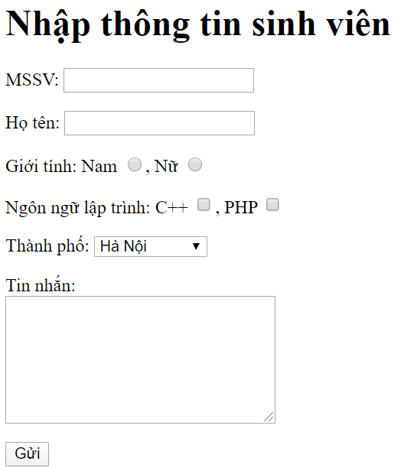
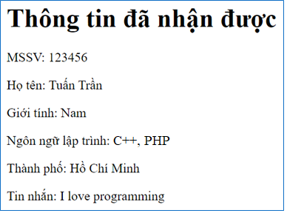
Bài tập 02
1. Viết trang PHP có form như hình 1
2. Sau khi nhập thông tin, nhấn nút Gửi thì hiển thị các thông tin như hình 2
Hình 1
Hình 2

Slide 34

Bài tập 03
1. Viết trang PHP có form như hình 1
Hình 1
2. Sau khi nhập thông tin, nhấn nút Submit thì hiển thị các thông tin như hình 2
Hình 2

Slide 35

Bài tập 04
1. Viết trang PHP có form như hình 1
Hình 1
2. Sau khi nhập thông tin, nhấn nút Tính thì hiển thị các thông tin như hình 2
Hình 2
3. Thay các Radio button bằng Select…Option

Slide 36
Bài tập 05
Viết các trang PHP cho phép người dùng nhập và gửi dữ liệu lên server tính toán và trả về kết quả cho người dùng:
Giải phương trình bậc nhất ax + b = 0
Giải phương trình bậc hai ax^2 + bx + c = 0
Kiểm tra năm nhuận
Kiểm tra số nguyên tố
Tính N!
…

